Slide 1
Цель создания охраняемых природных территорий – это охрана уникального комплекса растительности разных уровней, являющегося местом обитания редких видов флоры и фауны, в том числе внесенных в Красную книгу Российской Федерации, ради сохранения которых создавалась особо охраняемая природная территория.
ТЕМА 6.
ОСОБО ОХРАНЯЕМЫЕ ПРИРОДНЫЕ ТЕРРИТОРИИ КУРСКОЙ ОБЛАСТИ
Фотографии :
Сотрудников Центрально-Черноземного государственного заповедника им. проф. В.В. Алехина - Власова А.А., Рыжкова О.В., Сошниной В.П.
Сотрудников кафедры географии Курского государственного университета Гонеева И.А., Козловой Г.В.

Slide 2
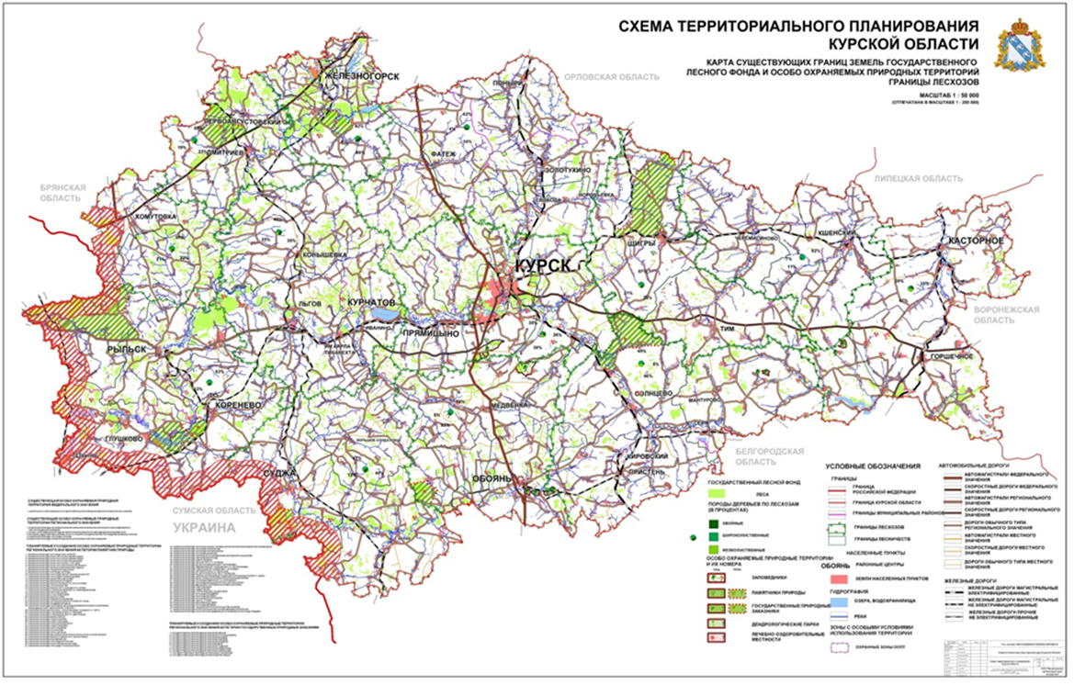
Схема расположения особо охраняемых территорий Курской области

Slide 3
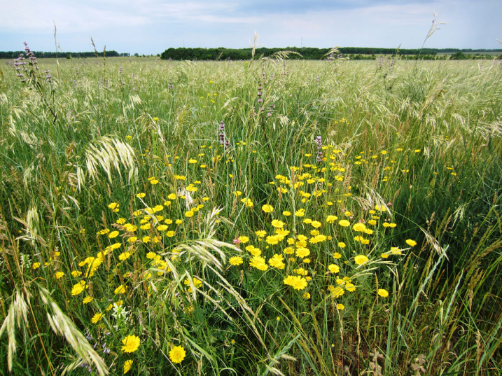
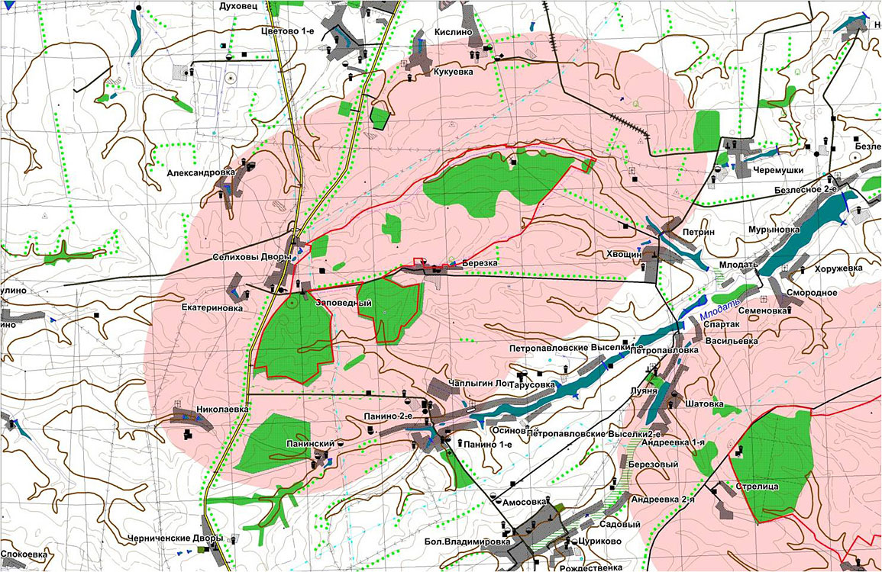
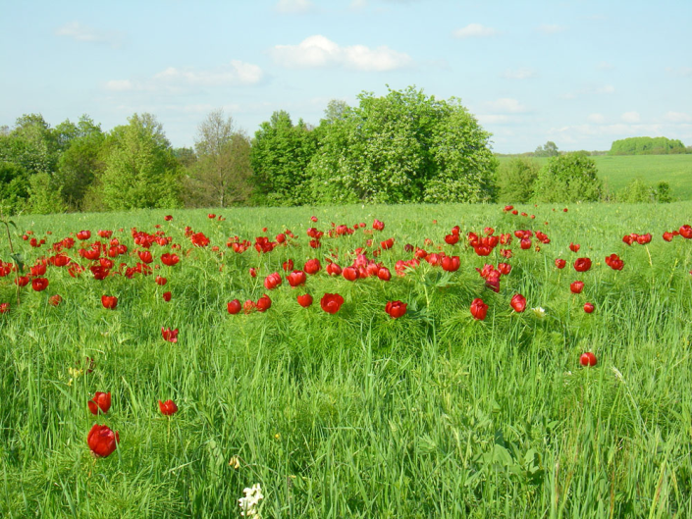
Стрелецкий участок
Центрально-Черноземного заповедника
Стрелецкая степь
Пион тонколистный

Slide 4
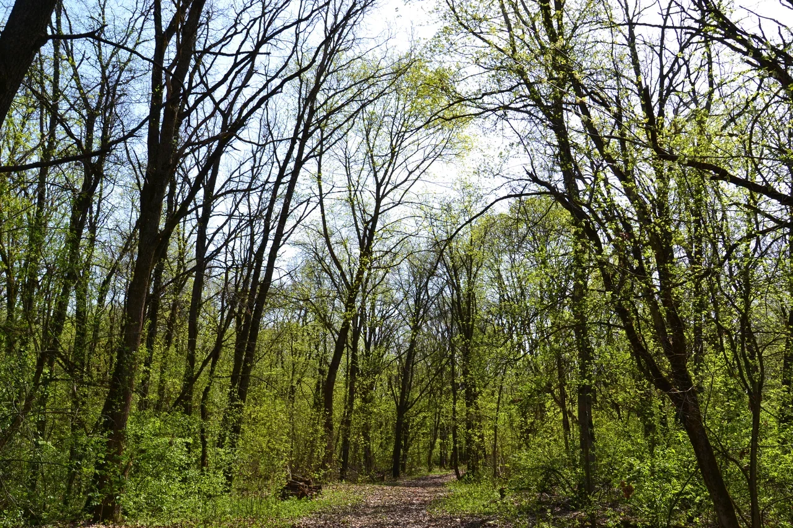
Урочище Дуброшина и Соловятник
Стрелецкий участок заповедника

Slide 5
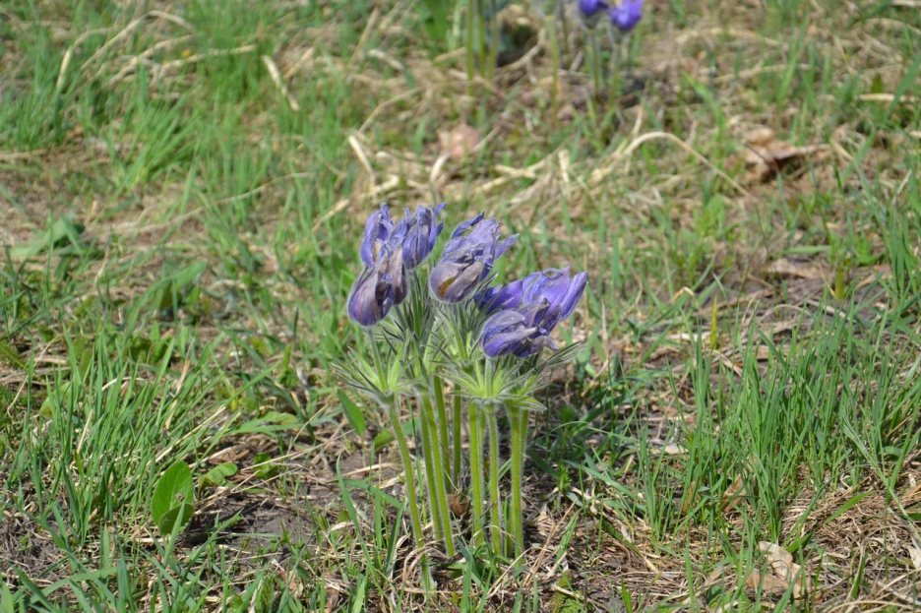
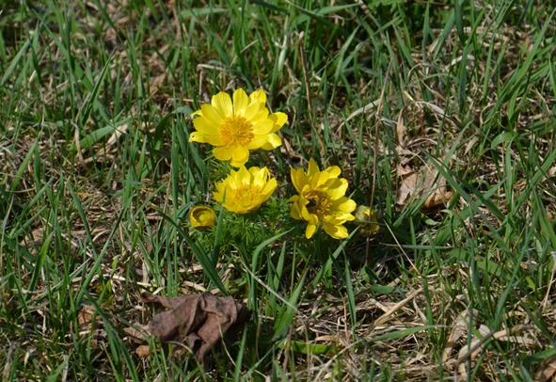
Растительность Стрелецкой степи
Прострел обыкновенный
Горицвет весенний

Slide 6
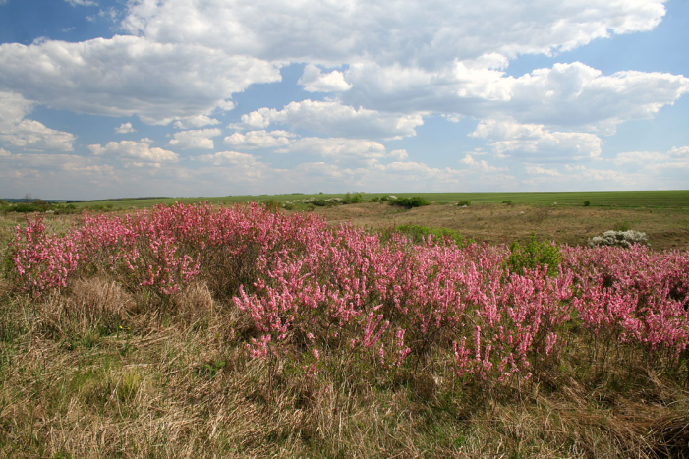
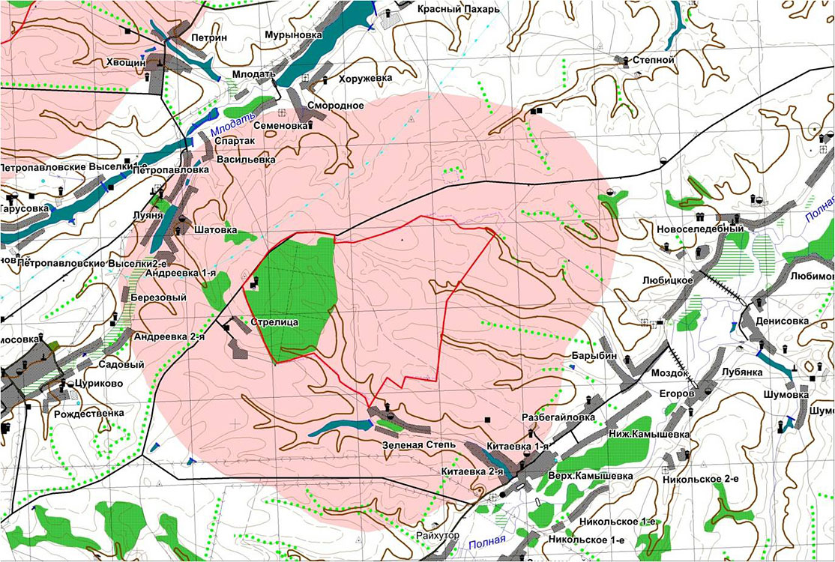
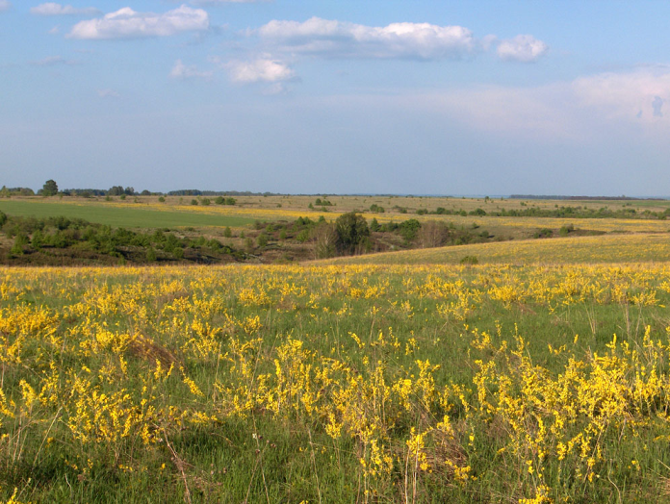
Казацкий участок
Центрально-Черноземного заповедника
Миндаль низкий
Ракитник русский

Slide 7
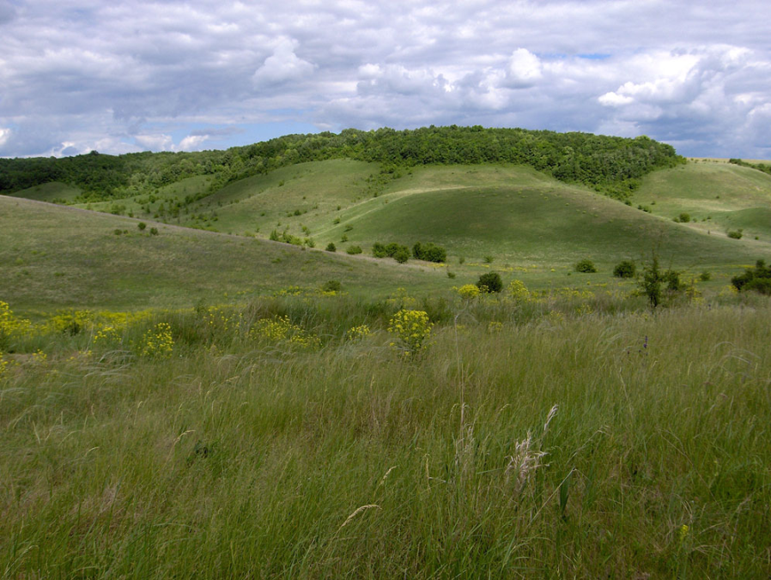
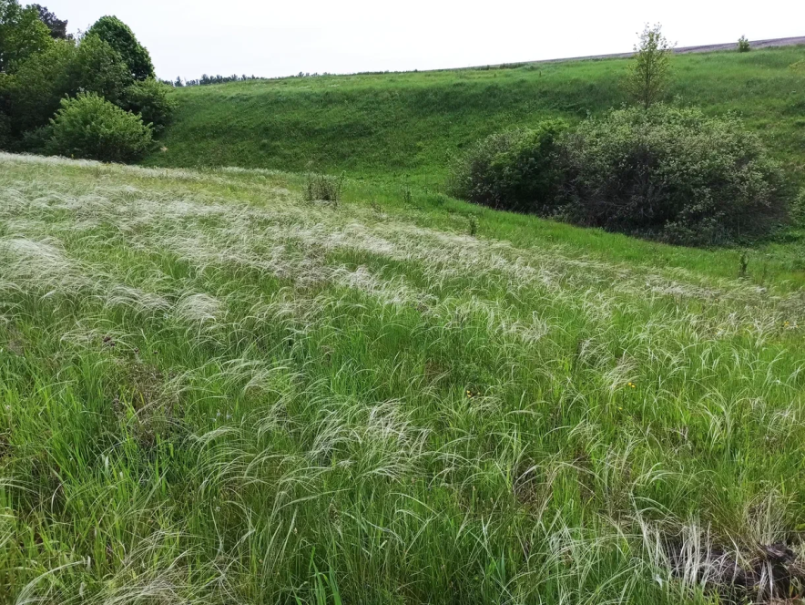
Букреевы Бармы
Меловые холмы
Ковыль перестый

Slide 8
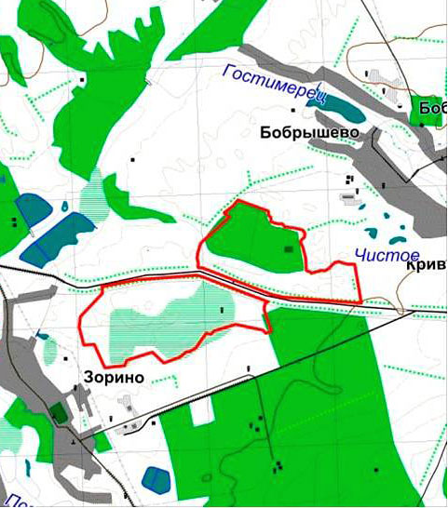
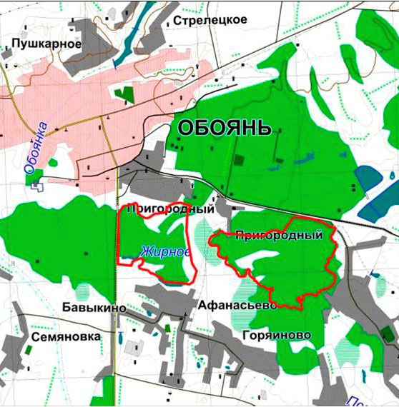
Участки Зоринский и Пойма Псла Центрально-Черноземного заповедника

Slide 9
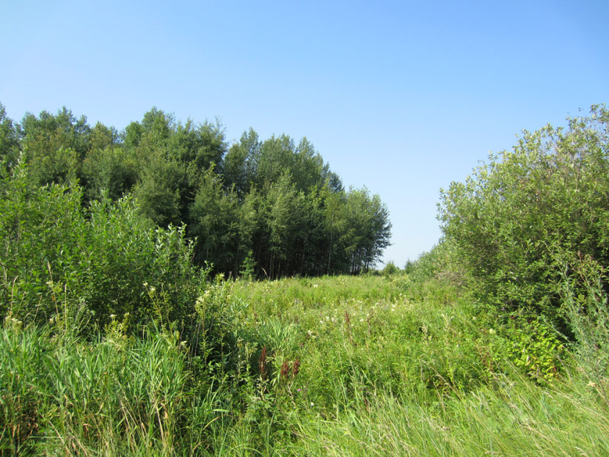
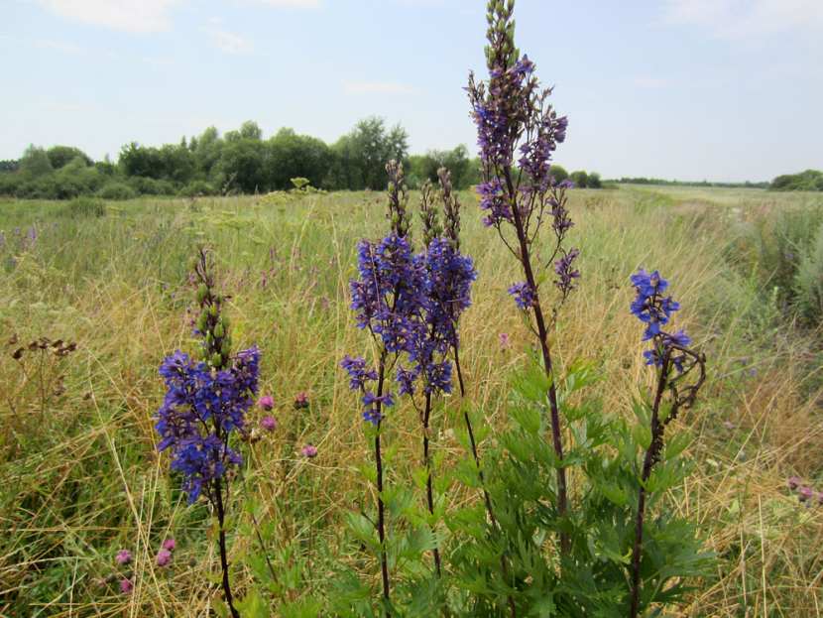
Зоринский участок
Зоринские болота
Живокость клиновидная

Slide 10
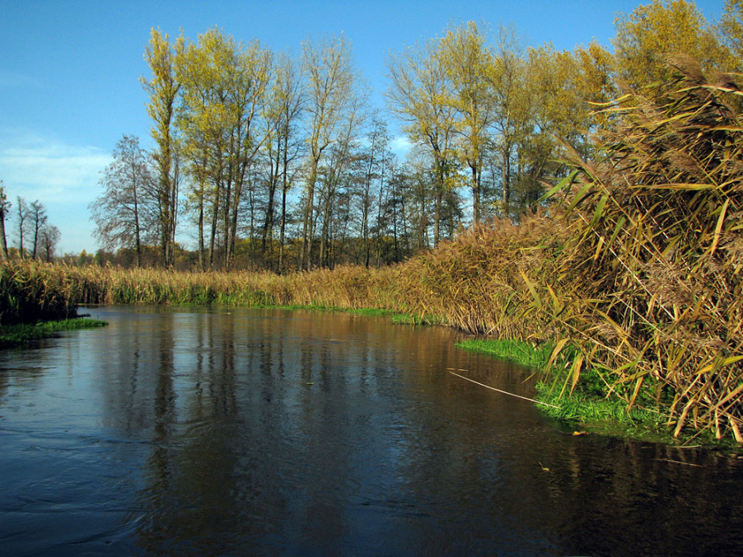
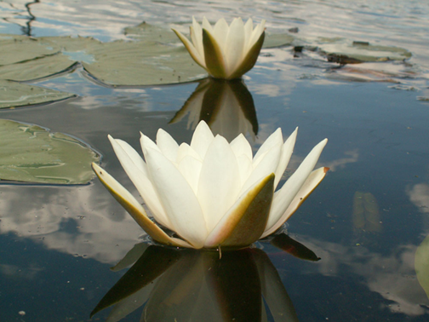
Пойма Псла
Пойма р.Псёл
Кувшинка на р.Псёл

Slide 11
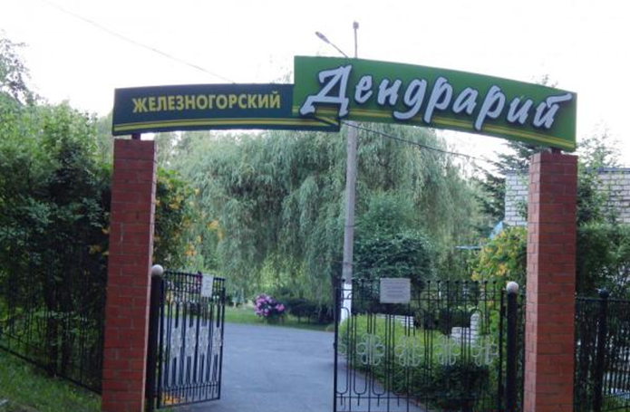
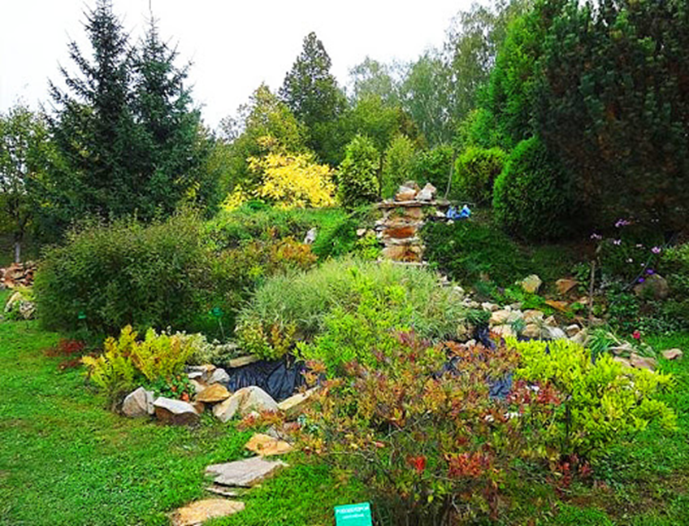
Железногорский дендрологический парк

Slide 12
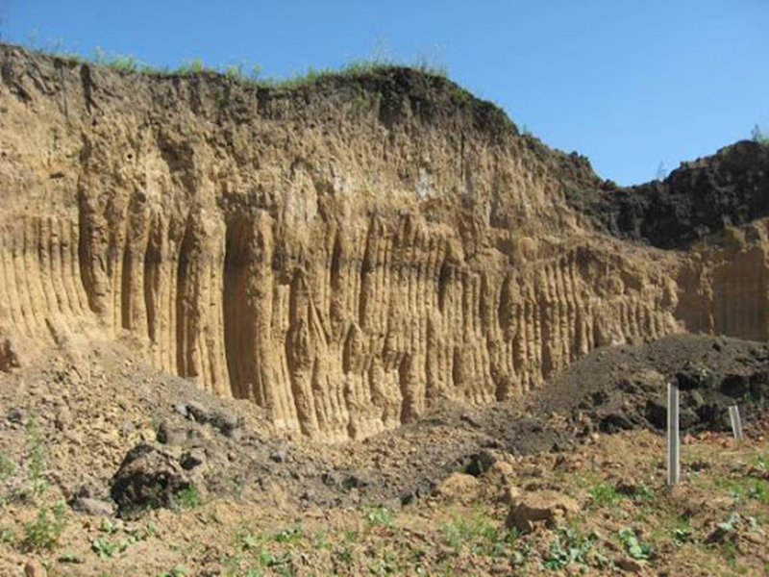
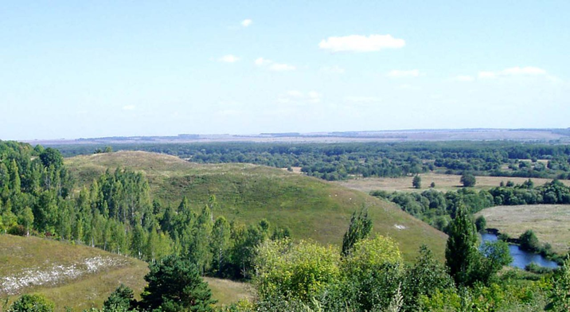
Памятники природы
Погребенная Микулинская палеобалка в карьере Александровского месторождения суглинков
Урочище «Горналь»

Slide 13
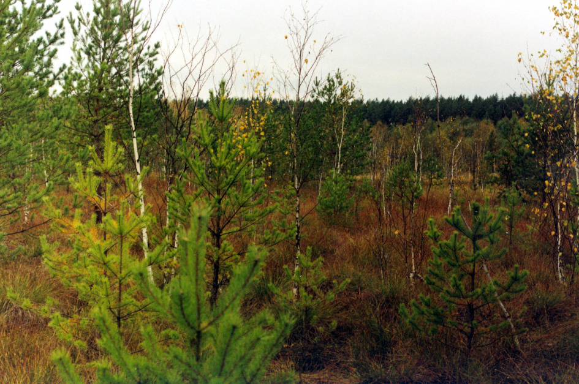
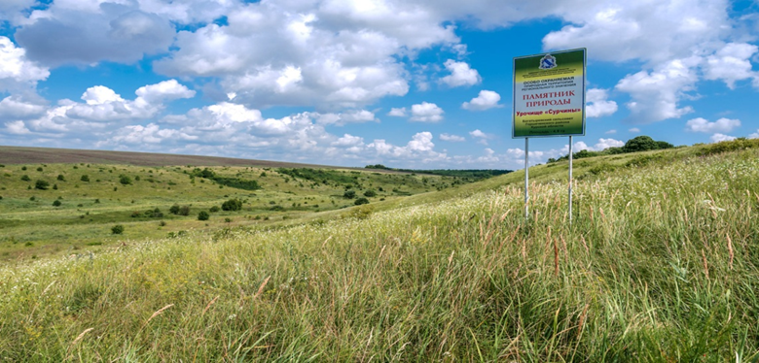
Памятники природы
Клюквенное озеро
Урочище «Сурчины»

